Slide 1
Рекомендации для родителей в развитии социально-коммуникативных навыков у детей старшего дошкольного возраста
Подготовила воспитатель старшей логопедической группы: Гутник Л. А.
МАДОУ д/с №9 «Радуга»,
группа № 12
г. Белореченск

Slide 2
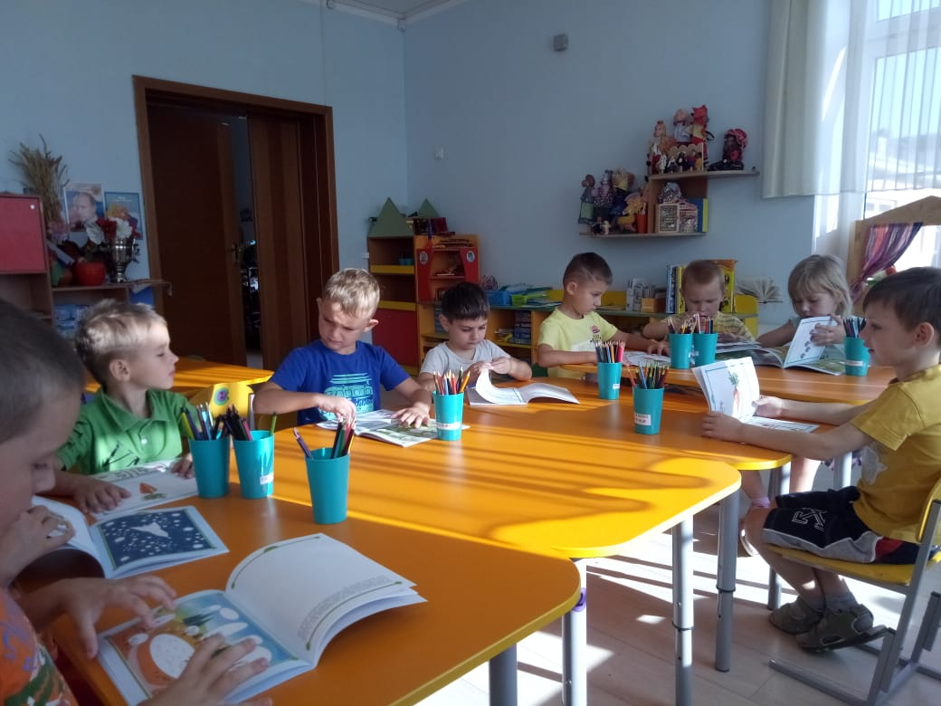
Актуальность данной темы обусловлена тем, что число дошкольников, испытывающих трудности в общении.

Slide 3
Развитие социально-коммуникативных навыков у детей старшего дошкольного возраста через игровую деятельность в условиях реализации ФГОС ДО
Цель

Slide 4
Задачи
Создать условия для развития у детей культурно-личностных отношений в процессе взаимодействия со сверстниками
Способствовать развитию коммуникативных навыков общения
через речевые ситуации, игры,
упражнения
3. Воспитывать уважение к себе и чувству
собственного достоинства сверстниками,
взрослыми и родителями (законными
представителями), учитывать их мнения,
желания, взгляды

Slide 5
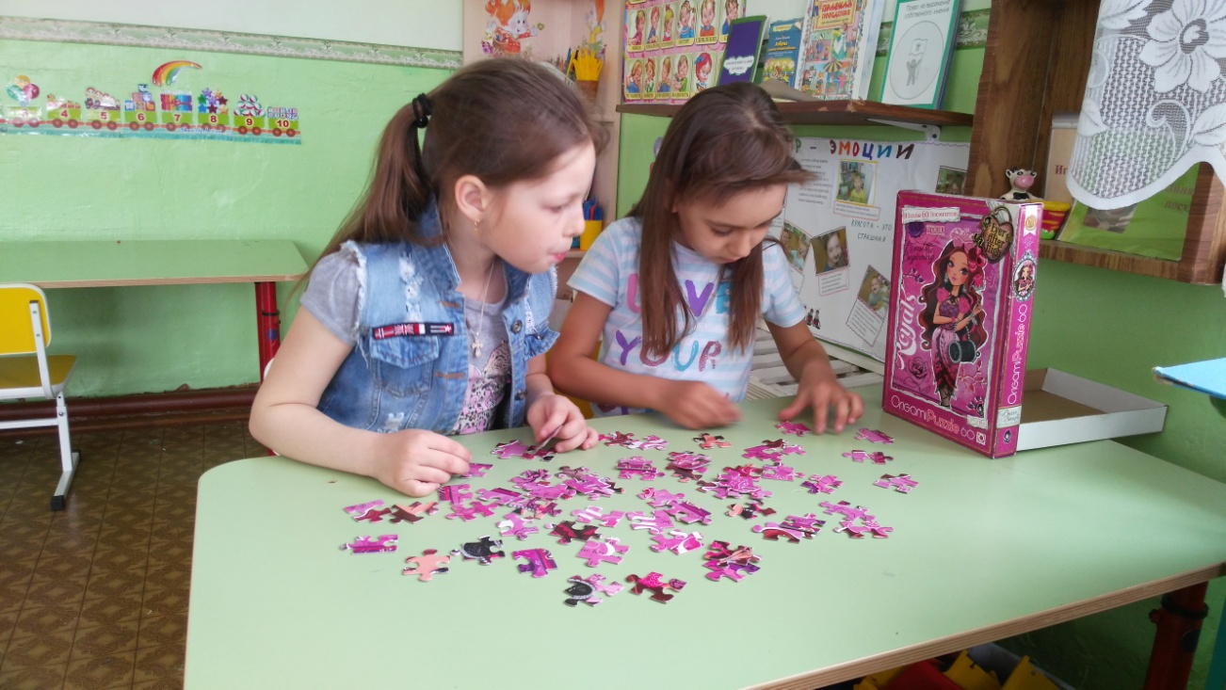
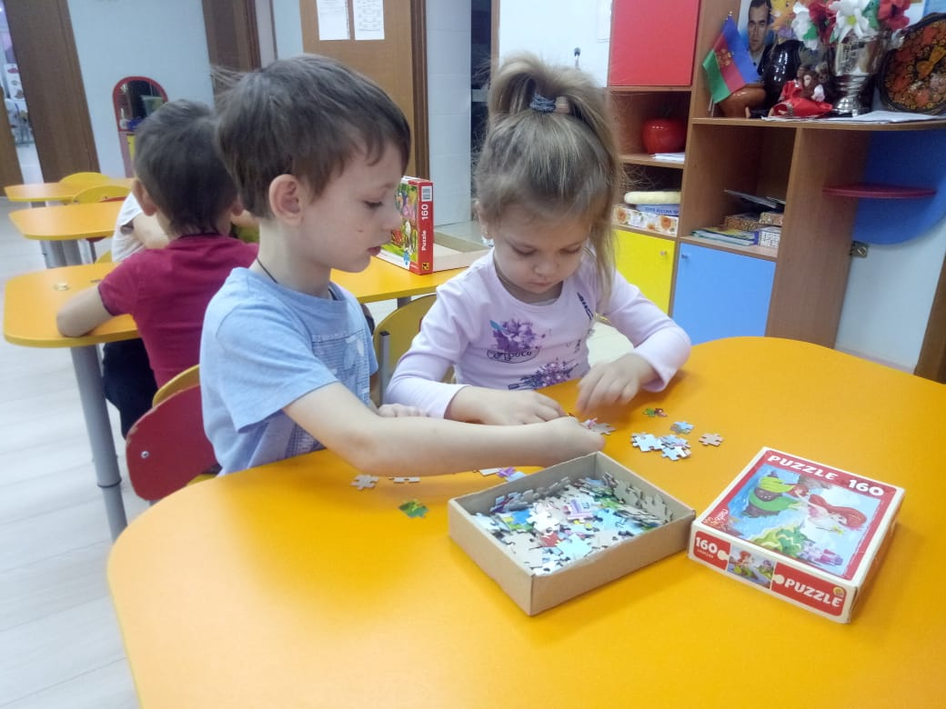
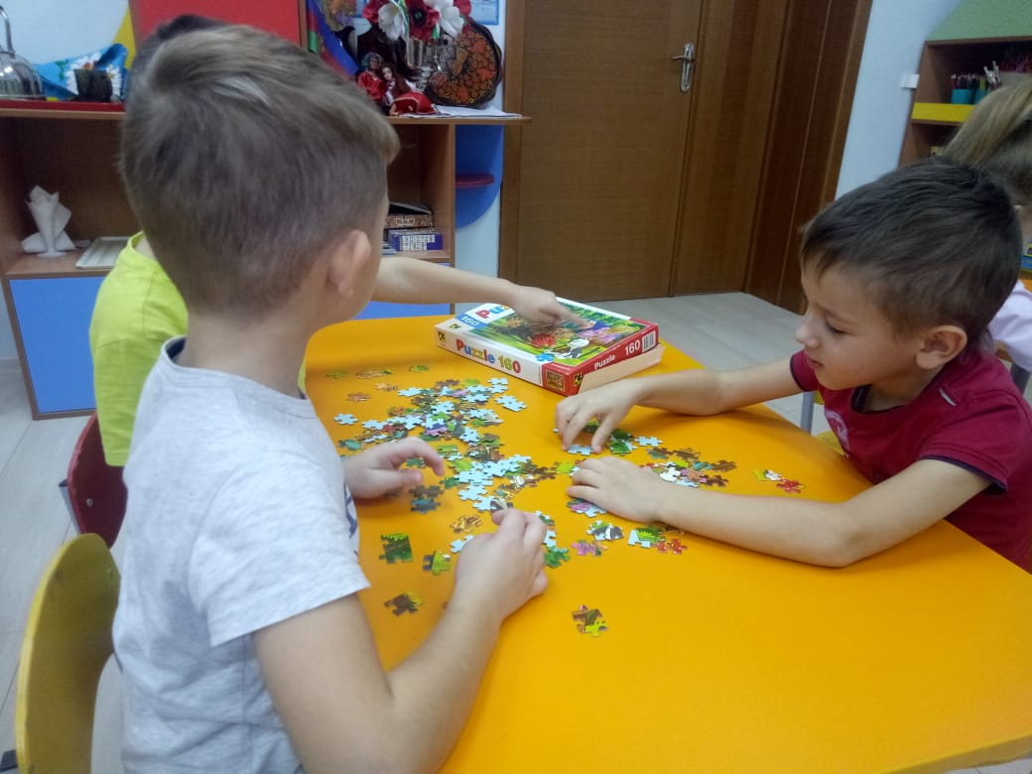
Социально-коммуникативные
навыки
Социально - коммуникативные навыки – это
способность человека общаться, то есть
взаимодействовать с другими людьми.

Slide 6
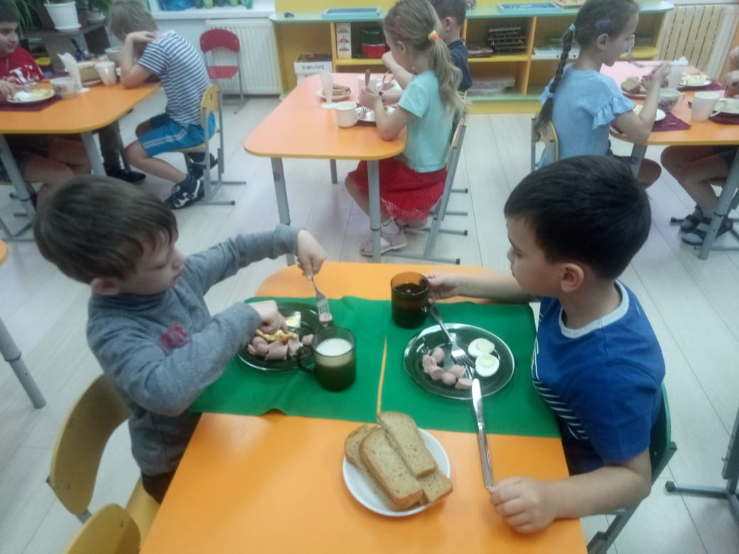
Формирование социально-коммуникативных навыков есть процесс, связанный с отработкой языковых навыков, речевых умений, форм специально усвоенного поведения, который включает в себя следующие компоненты:
Диалоговые, коммуникативные навыки:
Социальные навыки:

Slide 7
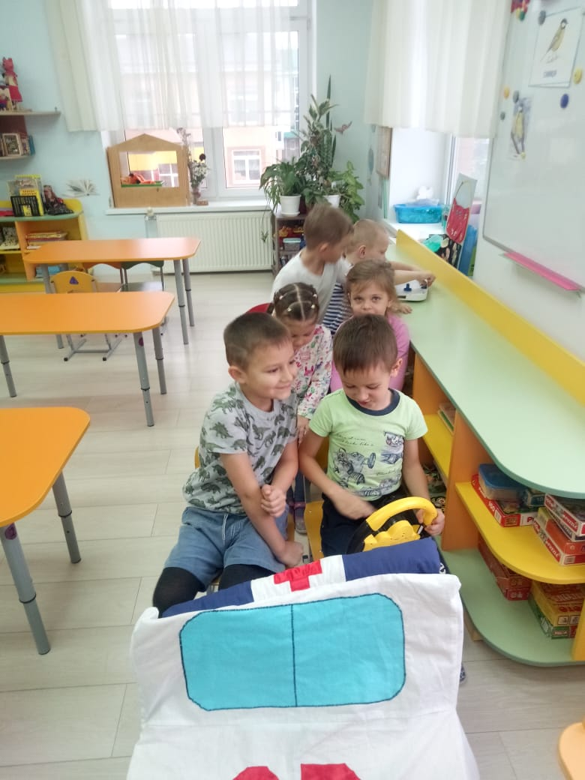
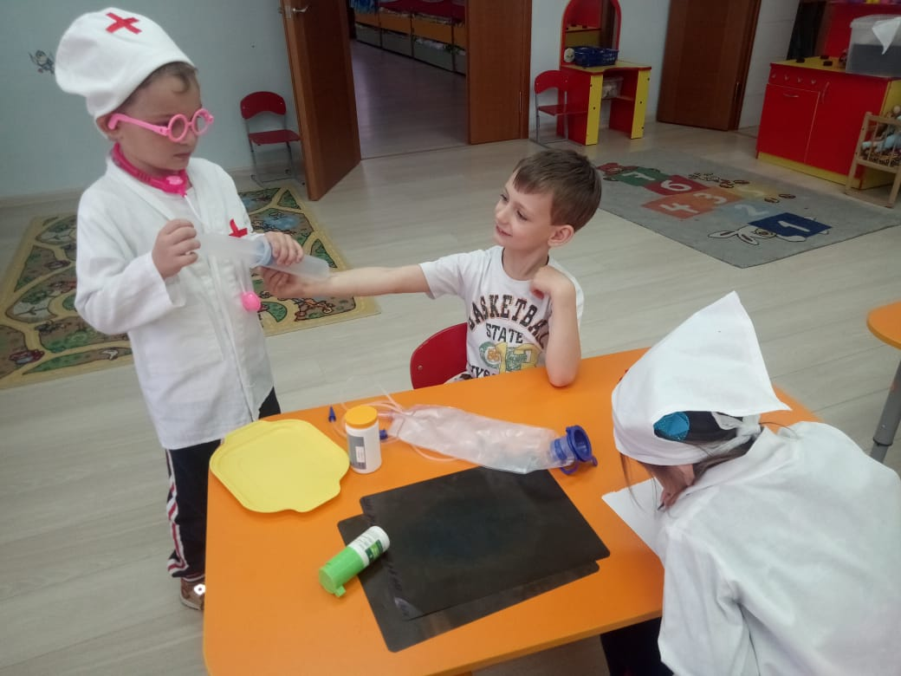
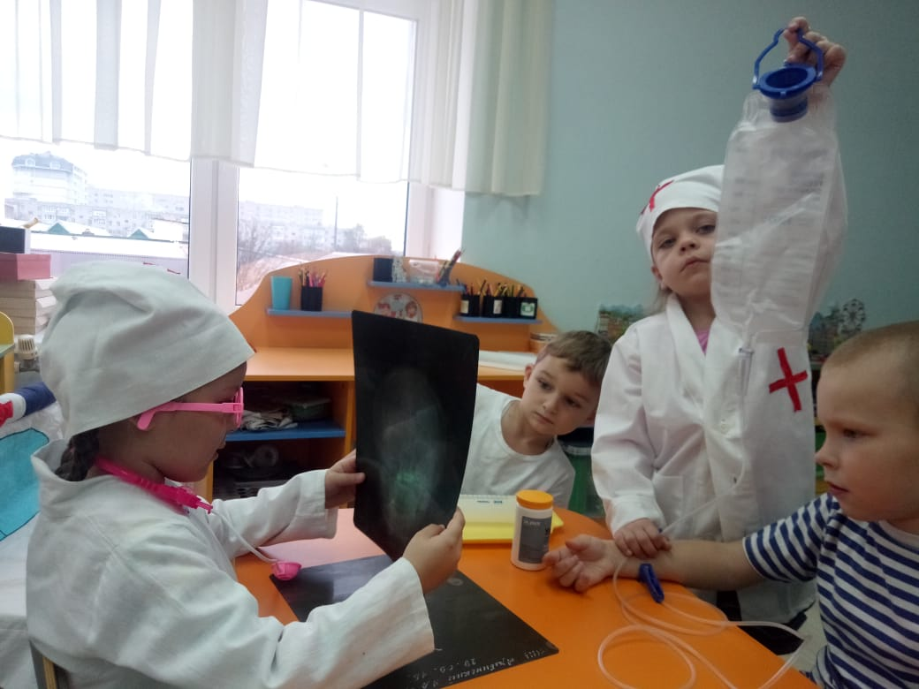
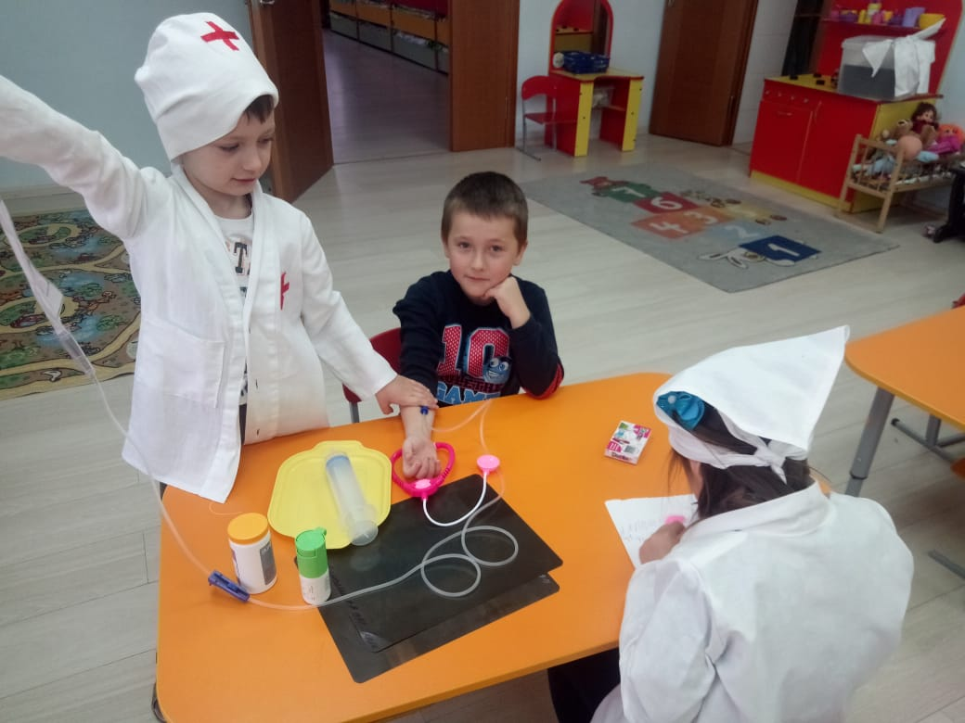
Сюжетно – ролевые игры
Сюжетно-ролевая игра: «Больница»

Slide 8
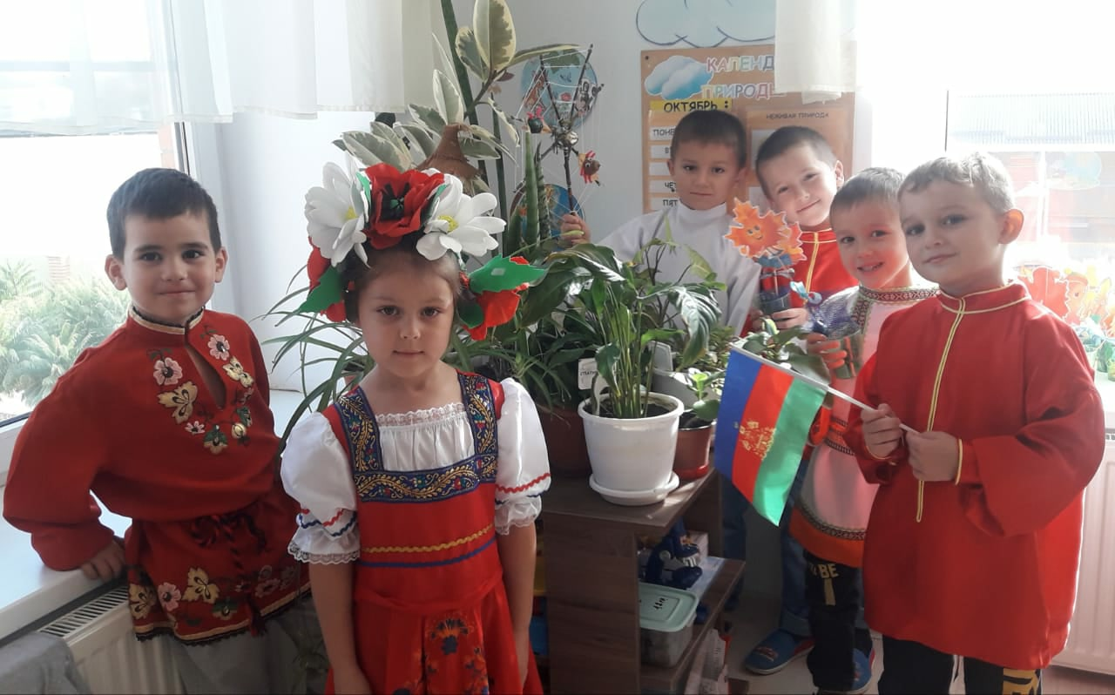
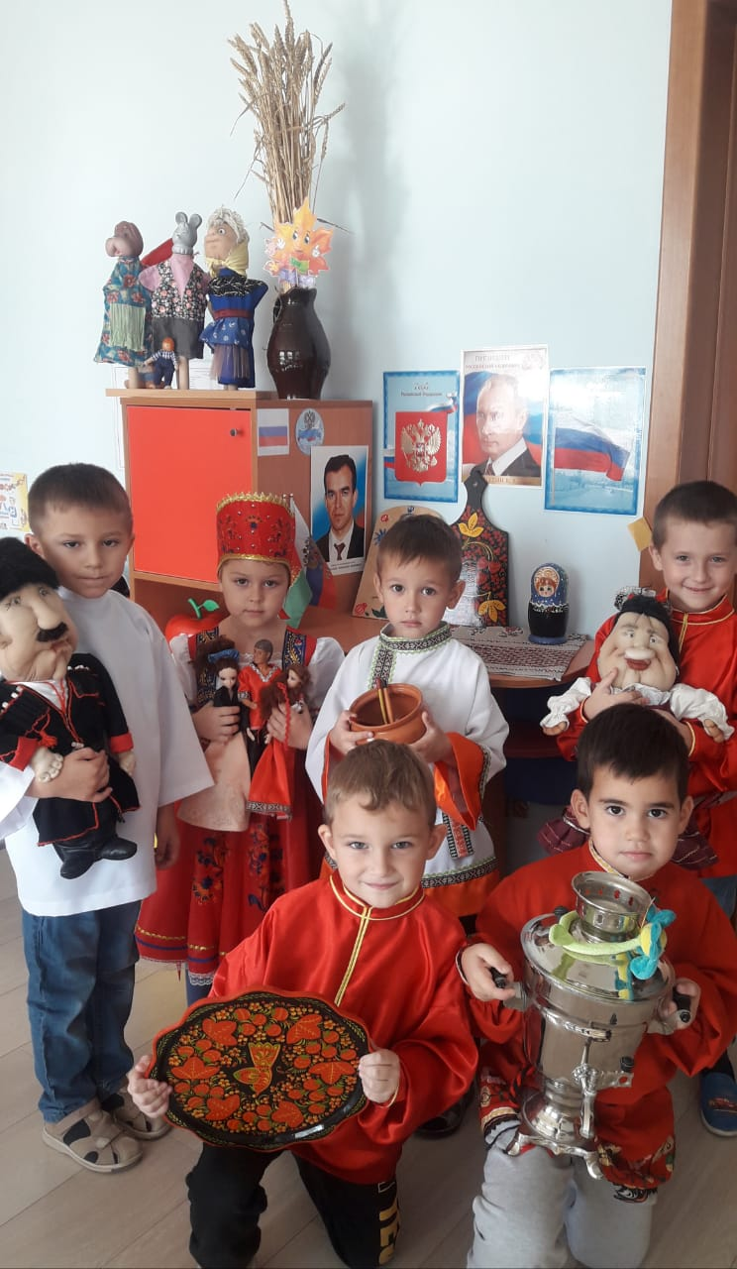
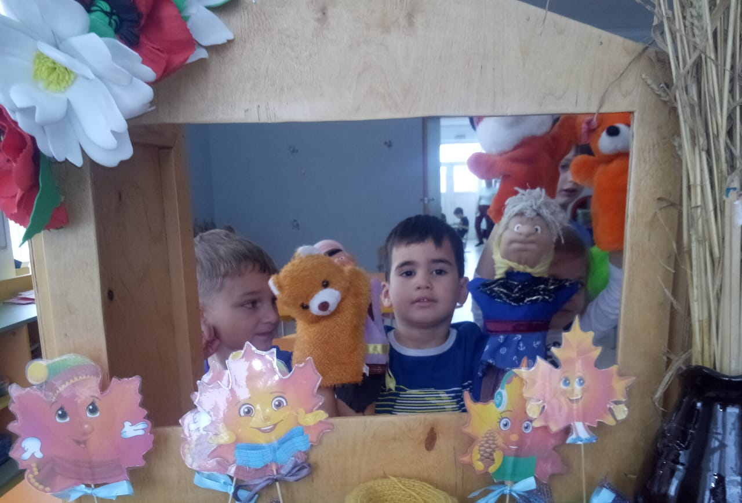
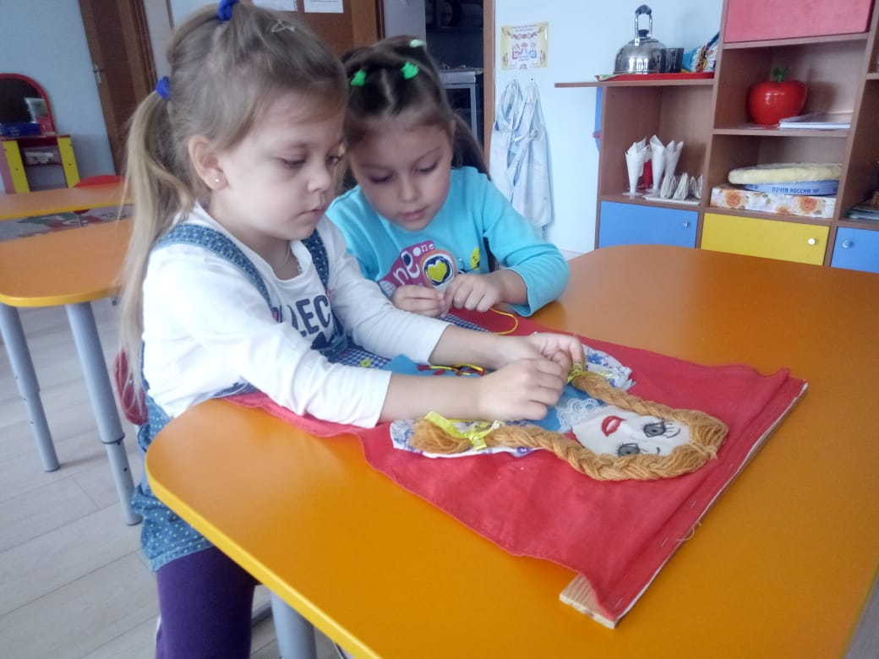
Театрализованные игры

Slide 9
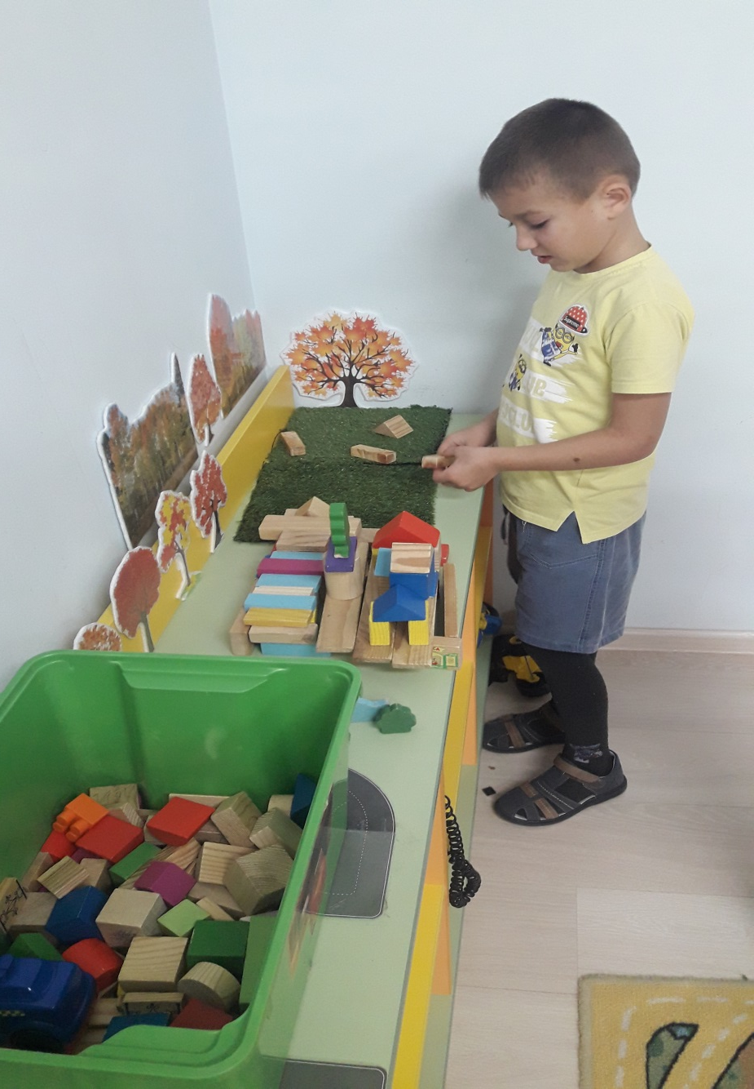
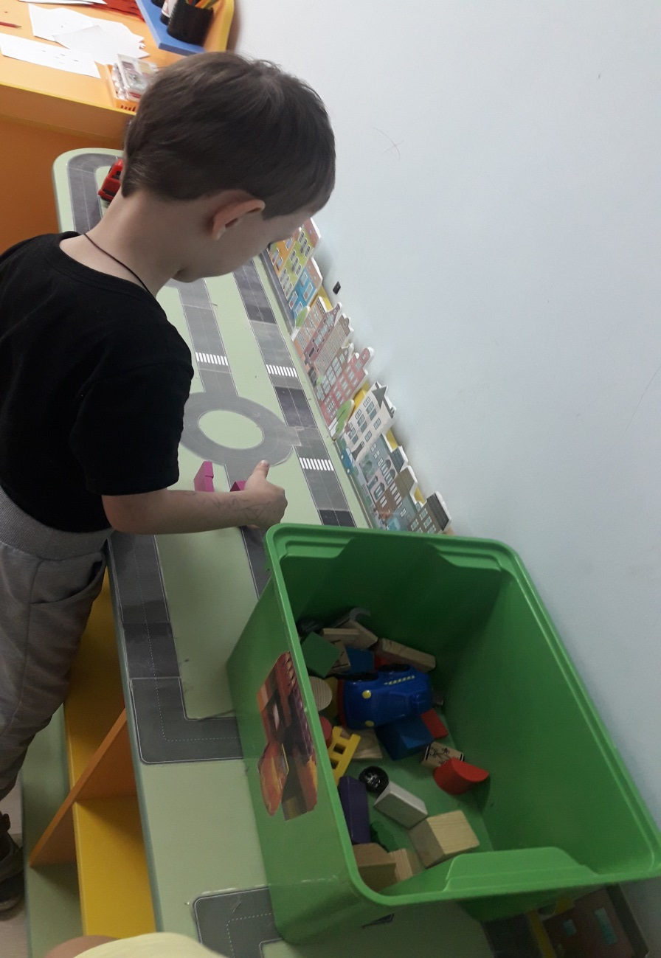
Игры со строительным материалом

Slide 10
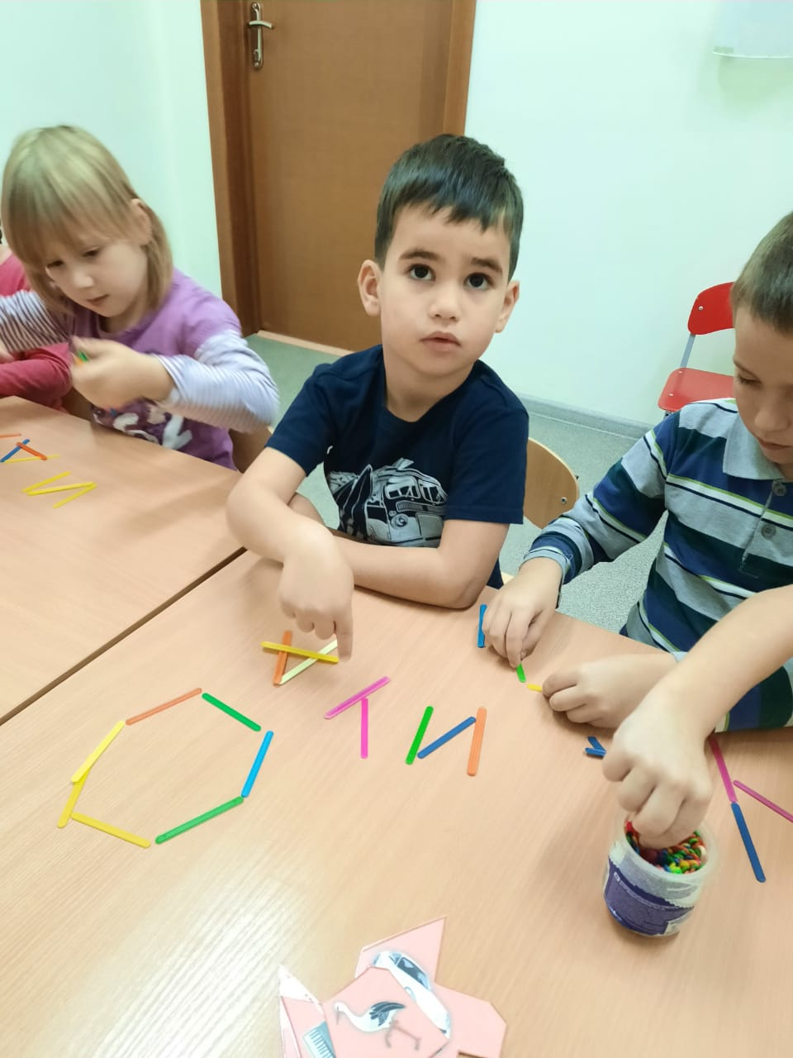
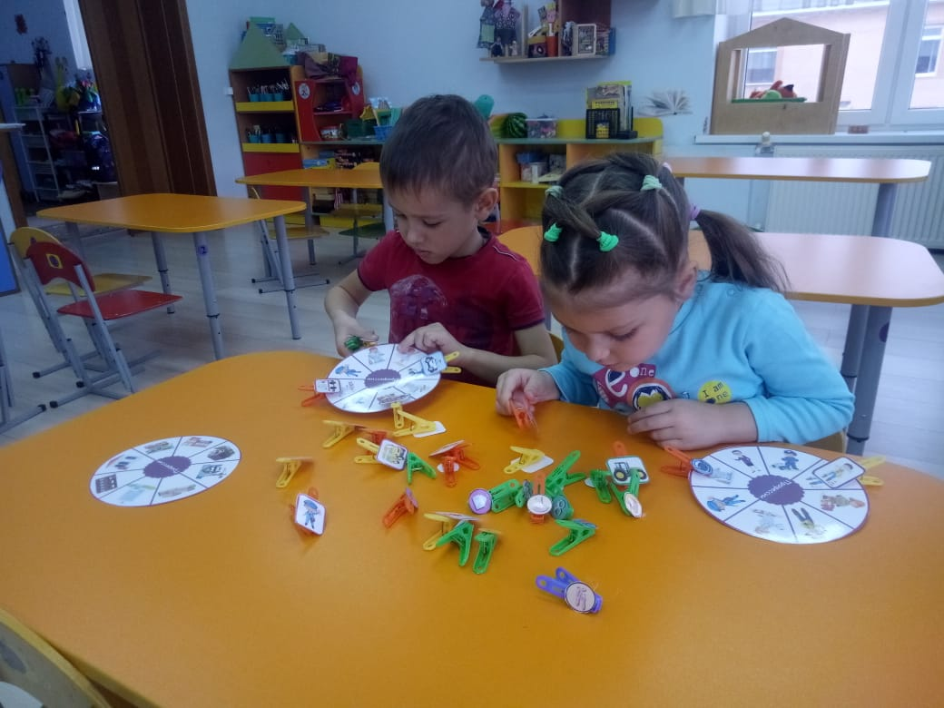
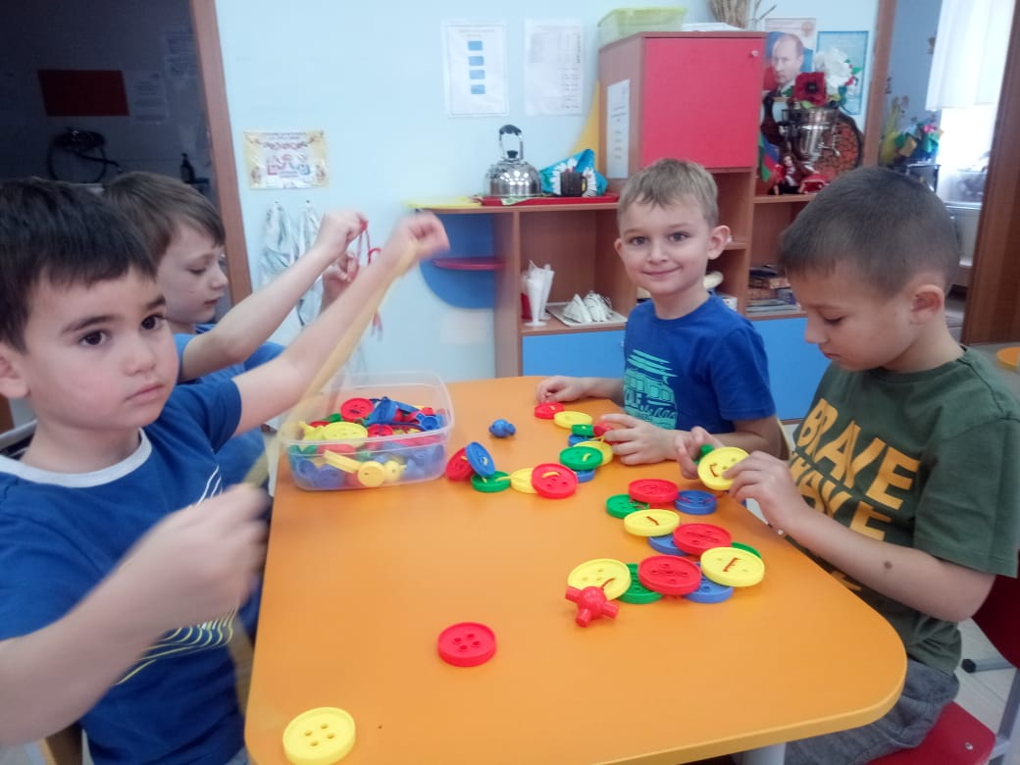
Дидактические игры
Игра в шашки

Slide 11
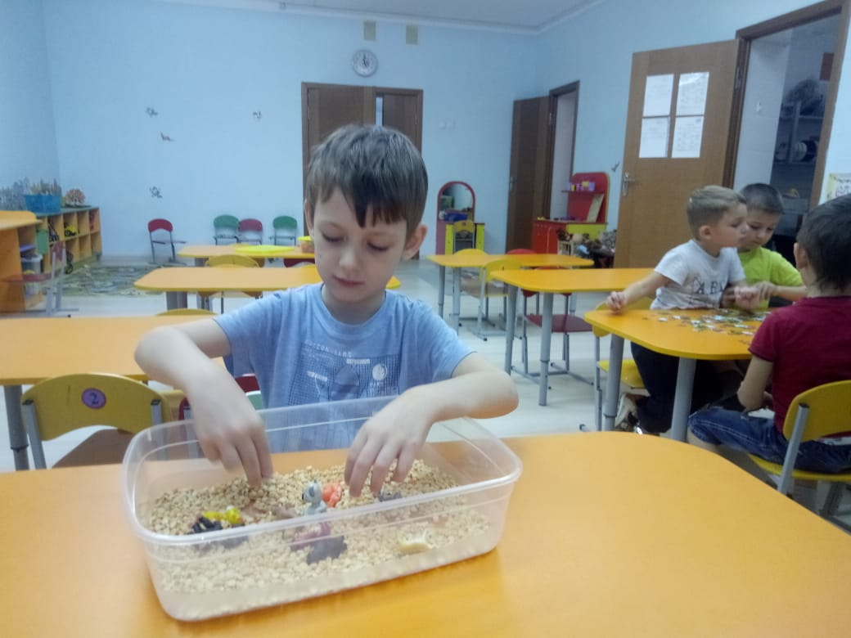
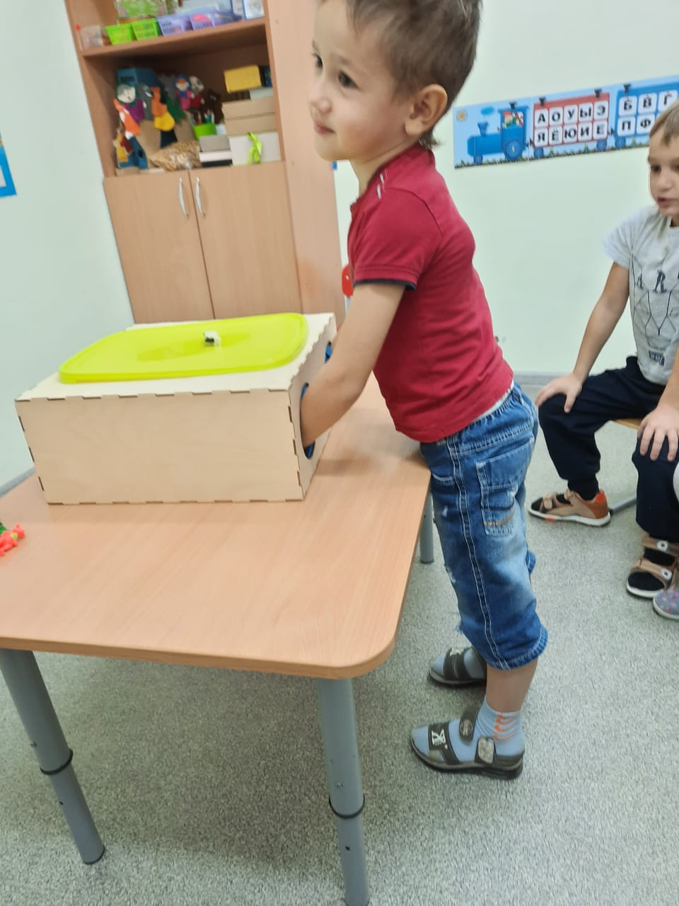
Игры-эксперименты

Slide 12
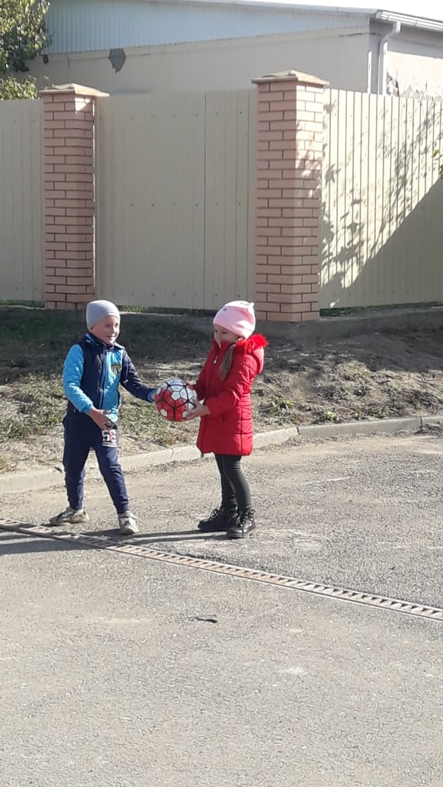
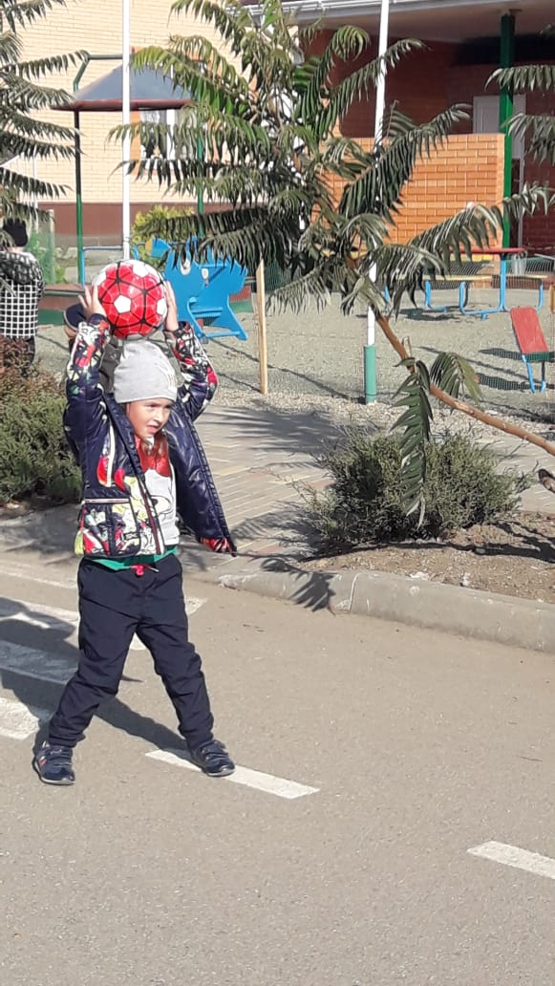
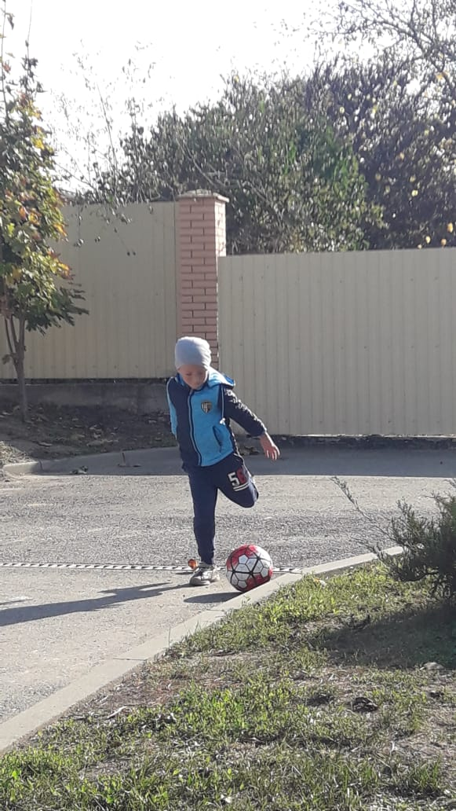
Подвижные игры

Slide 13
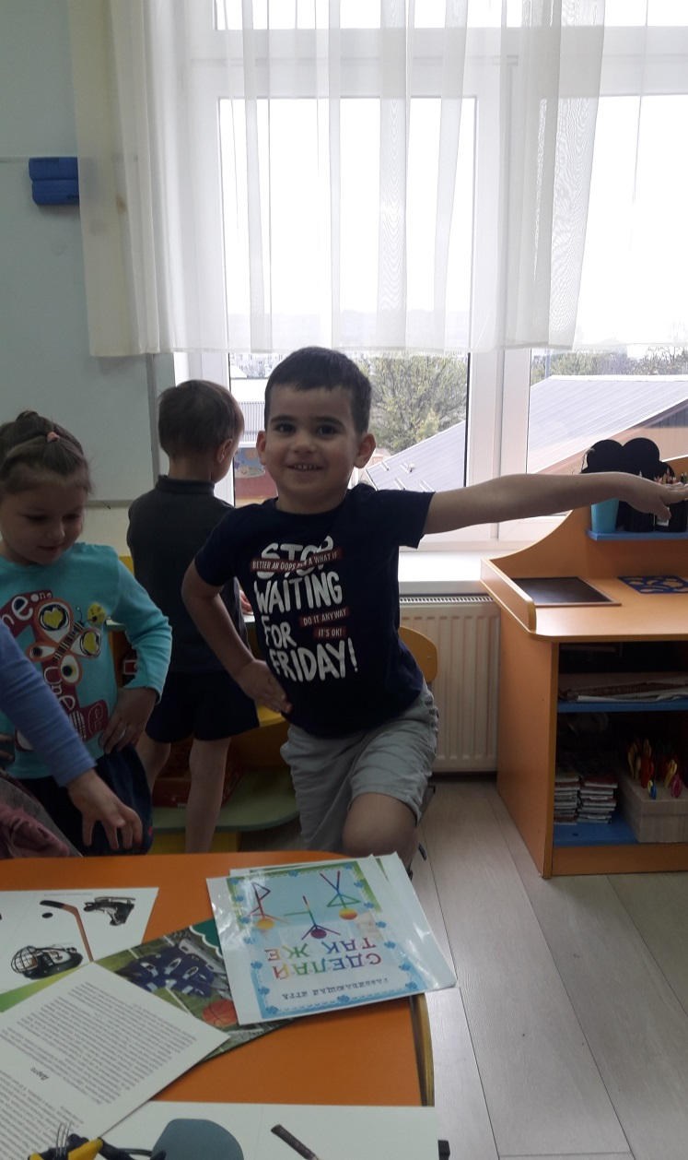
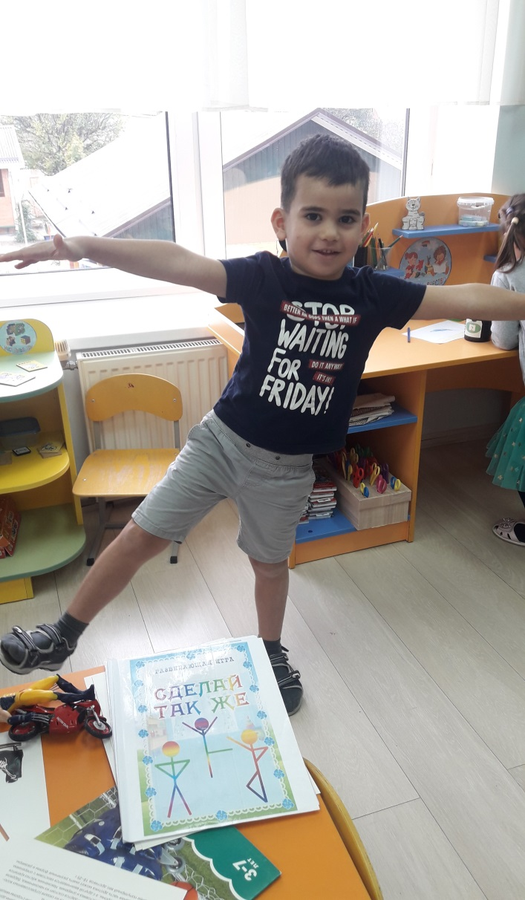
Спортивные игры

Slide 14
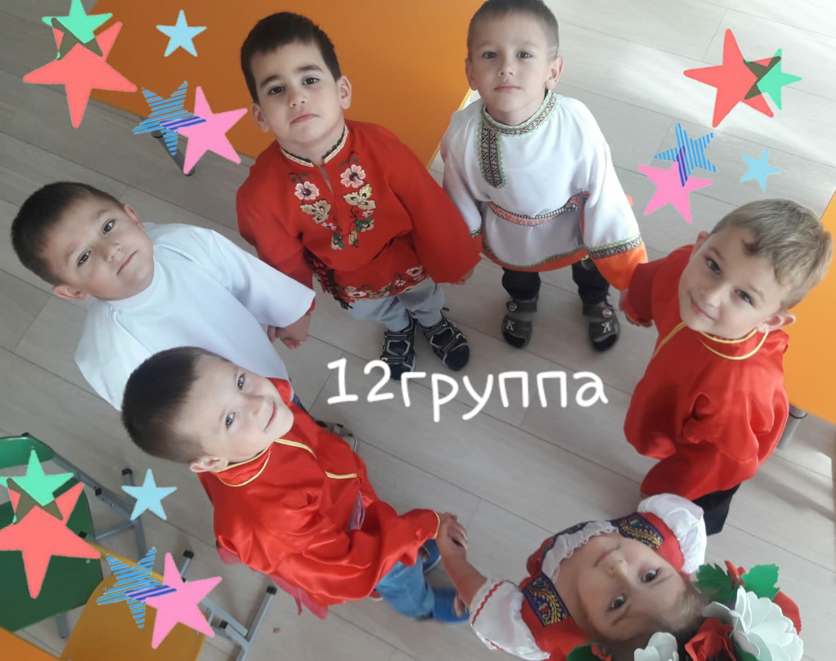
Спасибо за внимание

